Slide 1
Ups системи
Изготвил: Емине Орханова Куплединова Спец. Бизнес информатика група 25, факл № 115035

Slide 2
Електричеството често е нестабилно, понякога прекъсва за повече време, но най-често прекъсванията са мигновени. След възстановяване на токоподаването нерядко се получава пик на напрежението. Дори без прекъсване често се подават нива над 240 V, получава се пренапрежение. Всички тези фактори могат да изгорят електрониката в дома и в офиса, която е все по-важна за бизнеса или за развлечение. UPS или непрекъсваемото токово захранване е най-простият и евтин вариант да се предпазим от подобни инциденти. Не забравяйте, че гаранцията на електроуредите отпада при дефект от токов удар.

Slide 3
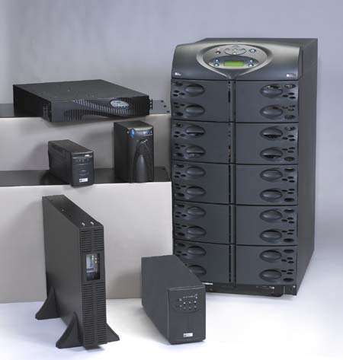
1. Описание:
UPS(uninterruptible power supply) системите представляват електрически апарати, които осигуряват аварийно захранване за електрически консуматори когато мрежовото захранване прекъсне.

Slide 4
1. Описание:
Състояща се от:
акyмyлатоpна батерия;
конвepтоp;
инвертор ;
управляващо устройство, предназначена да осигури захранване за кpаeн период от време.
Обuкновено UPS контpолupа и следи напрежението и честотата на нормалния източник. Може да бъде основен (оn-line) или алтернативен (stаndby) източнuк на захранване за товара.

Slide 5
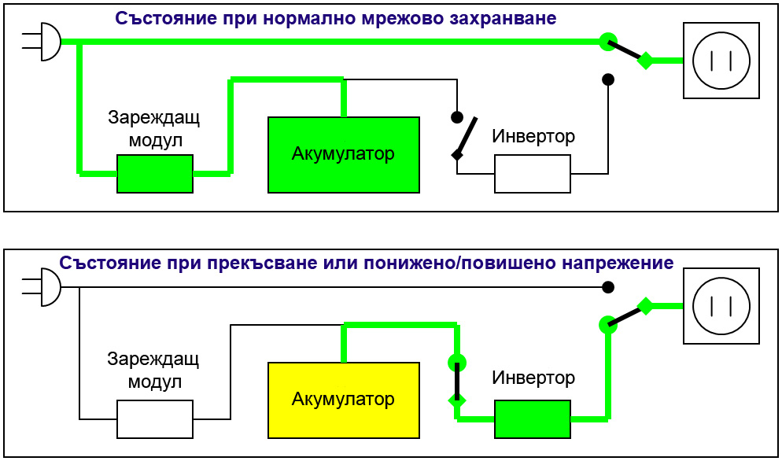
Функциона схема на OffLine/Standby UPS устройство

Slide 6
2. Видове UPS:
UPS системите могат да се разделят основно на две категории, които са on-line и off-line. Off-Line устройствата по принцип “наглеждат” основните устройства за някакви грешки, като действат само при необходимост, т.е. те са алтернативни. Тези устройства принципно са по-евтини и по-малко чувствителни към някои видове смущения. On-Line устройствата имат по-добро време на реакция и често успяват да открият дори и по-сложните енергийни проблеми навреме, но са постоянно активни.

Slide 7
резервни (Standby или Hybrid UPS) - използва се за захранване на персонални компютри или работни станции на LAN. Практически всички нескъпи и маломощни UPS, са построени по тази схема. При отклонение на електрозахранването извън нормалните стойности или при прекъсване, автоматично става превключване на захранване от акумулатор. При възстановяване на нормалното напрежение отново товара се захранва от мрежата.
он-лайн – постоянно включените UPS осигуряват стабилно захранване, независимо от параметрите на мрежата. Използват се за захранване на файлови сървери и работни станции, LAN и друго оборудване, чувствително към качеството на токозахранване. Принципът на работа се състои в двойно преобразуване на напрежението – променливо в постоянно и после постоянно в променливо.
Интерактивен - имат аналогична схема, но се отличават с това, че осигуряват само компенсация на аномалните отклонения, което повишава к.пд. Наличието на възел Smart-Boost позволява при кратковременни аномалности да не се използва акумулатор, а само да се влезе в режим например на усилване на напрежението по амплитуда.

Slide 8
3. Международна классификация на UPS по стандарт IEC 62040-3
1-ва група символи - зависимост на изходния сигнала на UPS от входния (мрежата).
2-ра група символи - форма на изходния сигнал на UPS.
3-та група символи - динамични характеристики на UPS. Обезпечение на стабилност на изходното напрежение на UPS при три типа преходни процеси (1 - клас 1, отличен; 2 - клас 2, добър; и т. н.)

Slide 9
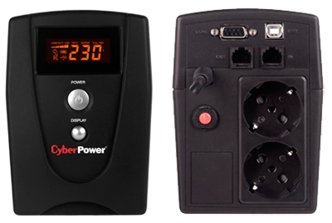
4. Модели
CyberPower UPS-ите от серията CyberPower Value SOHO могат да защитават от токови удари не само компютри и битова техника, но и телефонни линии. Връзката с компютъра се осъществява както чрез USB, така и чрез COM порт. ДРУГИ МОДЕЛИ:
АРС
Belkin

Slide 10
Важно за Ups системите
Много важно е да настроите софтуера да изключва компютъра при определени ситуации - например настройва се UPS да подаде shut down сигнал, когато батерията достигне 10% от капацитета си или да се подаде сигнал след 20 минути работа на батерия или при друго условие. Някои програми имат опция да изпратят e-mail на определен адрес, когато UPS се включи на батерия, за да ви известят, че скоро може да изключат компютъра.
Непрекъсваемото захранване (UPS) трябва да бъде свързанo към акумулатор 12 V, а не към 6 V. Устройството ще се повреди, ако бъде свързано към акумулатор 24 V.

Slide 11
кРАЙ
Благодаря за вниманието Ви!

